Slide 1
partial label learning
偏标记学习基础

Slide 2
偏标记学习 PLL
强监督：
强监督假设能充分标记信息，从而在训练集当中获得充分的标记训练样本
强监督假设通常假设这个标记信息是明确（无歧义），且每个标记对象是唯一的。
弱监督：
半监督
多标记
多示例
偏标记

Slide 3
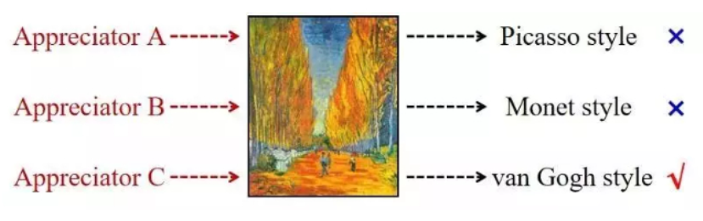
偏标记学习 PLL
假设现在有一幅油画，请大家判断一下是什么风格。不同人给出不同答案，这样便可以获得关于这个对象多个侯选标记，但显然在多个标记当中只有一个标记是正确的。

Slide 4
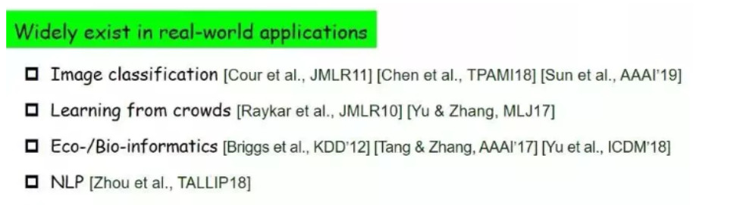
偏标记学习 PLL
PLL的应用场景：

Slide 5
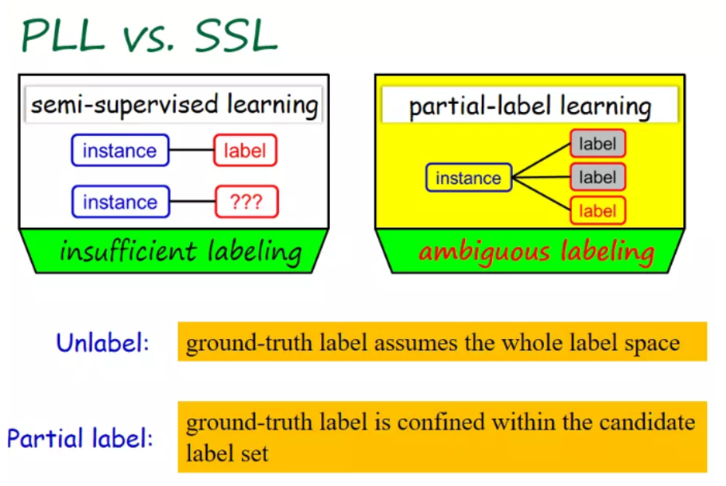
偏标记学习 PLL
偏标记学习 VS 半监督学习
相同点
半监督学习中未标记对象的真实标记是不明确的；偏标记学习中训练样本的标记也是不明确的。
不同点
对于半监督学习，真实标记取值空间或者范围是整个标记空间，其中任何一个标记都可能是它的真实标记。对于偏标记学习，真实标记取值范围只能位于侯选标记集合中，其标记范围是限定的。

Slide 6
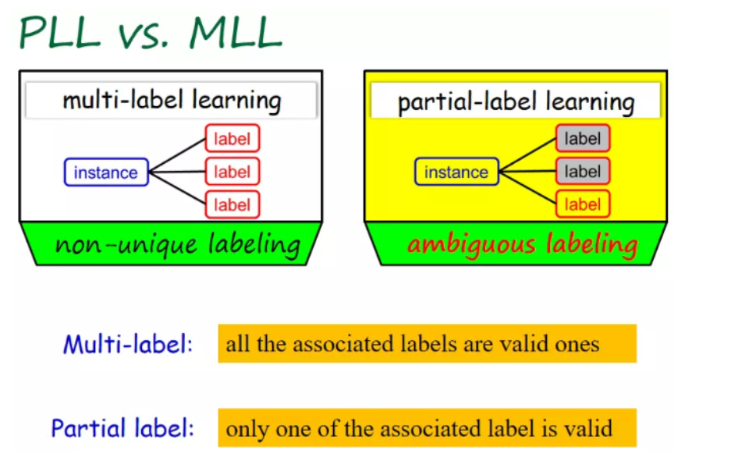
偏标记学习 PLL
偏标记学习 VS 多标记学习
相同点
多标记学习和偏标记学习中每个对象均有多个标记；
不同点
多标记学习中，假设对象的多个标记都是它的真实标记，但在偏标记学习中，假设对象多个侯选标记里面只有一个是它的真实标记。

Slide 7
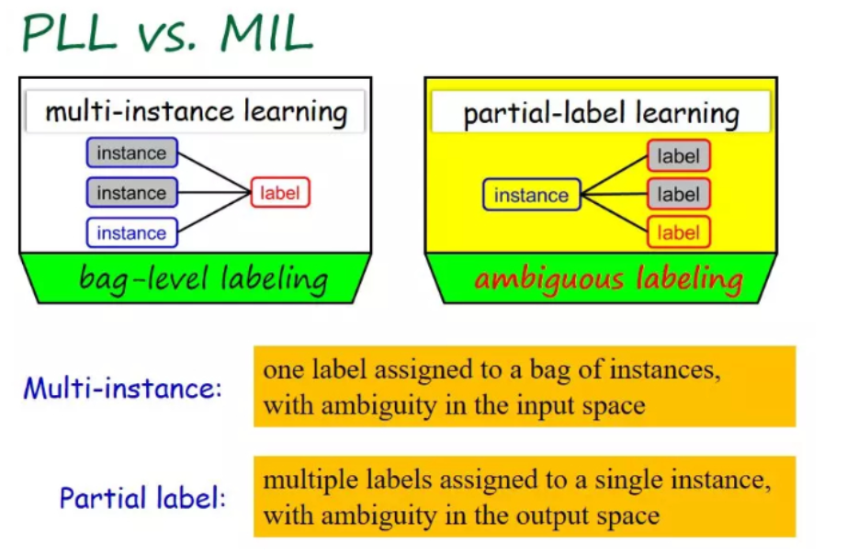
偏标记学习 PLL
偏标记学习 VS 多示例学习
相同点
基于对象和示例的标记都是未知的
不同点
对于多示例学习而言，它的歧异性出现在输入端，每一个对象由多个示例表示；= 对于偏标记学习的歧异性出现在输出端，其有多个侯选标记，但并不知道哪一个为真实标记。

Slide 8
偏标记学习 PLL
多类分类问题常见策略
一对多分解
如果是做一对多分解，假设多类分的问题里面有Q个标记，每次把其中一个标记看成正类，剩下所有标记看成负类，这样可以构造一个二类分类器，整个做下来一共可以得到Q个二类分类器，测试阶段判断一下哪一个二类分类器输出最大，我们就认为这个对象属于哪一个类”。
一对一分解
如果做一对一的分解，任意取两个标记做一个配对，其中一个作为正类，另外一个作为负类，就可以构造一个CQ2二类分类器，测试时候把每一个二类分类器输出看成某一个标记上投的一票，最后算一下哪一个标记得票最多，我们就认为这个对象应该属于哪一个标记。

Slide 9
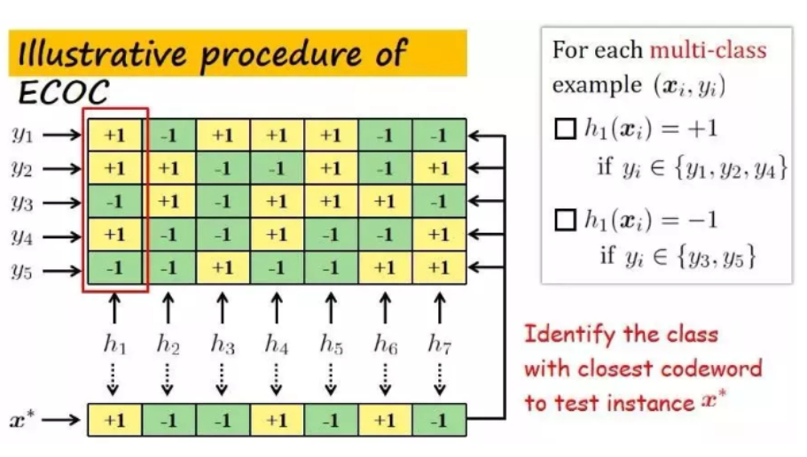
偏标记学习 PLL
非消歧策略
假设现在有五个标记，
ECOC求解多类分类问题会利用到一个编码矩阵。
每一行是和一个标记相对应的，每一个元素要么正一，要么负一。
ECOC方法进行建模的时候，针对编码矩阵，每一类都会构造一个二类分类器。具体怎幺构造呢？”
以第一类作为一个例子，
Y1Y2Y4对应编码值是+1，Y3和Y5对应编码值是-1，
这样便可以把Y1，Y2，Y4看成一个正划分，Y3和Y5看成一个负划分。
这个时候对于任何多类训练样本，每一个对象都有一个对应标记是训练样本。
如果Y2落在正划分里面，我们就认为这个训练样本是一个正样本，
如果Y2落在负划分里面，我们便认为这个训练样本是一个负样本。

Slide 10
偏标记学习 PLL
基于消歧的偏标记学习算法
在偏标记学习框架下,每个样本的标记信息不再具有单一性和明确性, 真实标记隐含在候选标记集合中.针对这种具有歧义性的样本,一种直观的解决偏标记学习问题的方法是对候选标记集合进行消歧.
采用该思路, 现有的偏标记学习算法主要采用两种不同的策略, 即 “基于辨识 (identificationbased)” 的消歧和“基于平均 (averaging-based)” 的消歧.
基于辨识的消歧将偏标记样本的真实标记作为隐变量,通过迭代的方式优化内嵌隐变量的目标函数以实现消歧;
基于平均的消歧赋予偏标记样本的各个候选标记相同的权重,通过综合学习模型在各候选标记上的输出实现消歧.值得一提的是,针对基于平均的消歧策略,研究者们提出通过加权的方式学习候选标记的置信度, 对基于平均的消歧策略进行改进.

Slide 11
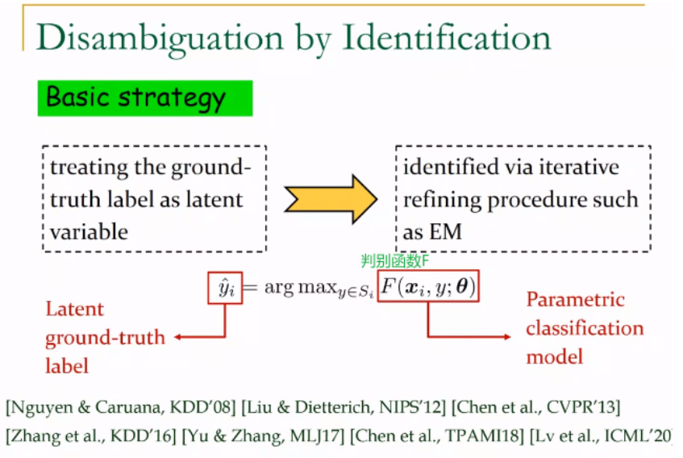
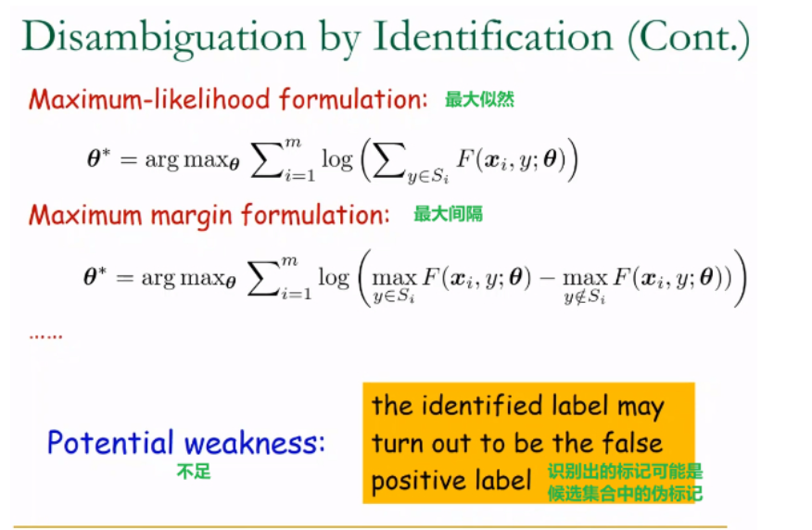
偏标记学习 PLL
基于辨识（disambiguation）消歧策略
因为对象的真实标记（取值）未知，可将真实标记看成隐变量，基于这个隐变量去定义一些目标函数，通过去优化目标函数去识别这个隐变量的取值，通常采用迭代的算法（如EM）

